Slide 1
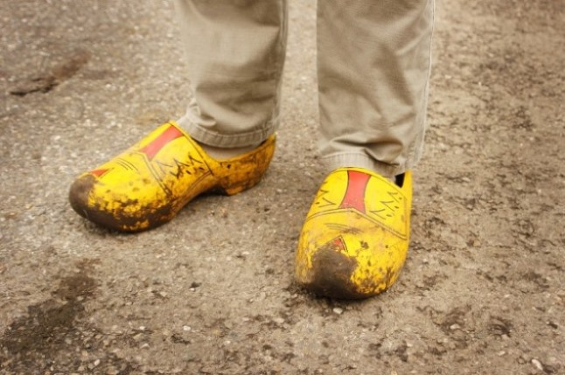
Cipele
za raj ili pakao
Tekst: Stjepan Lice
Fotografije: www.pixabay.com

Slide 2
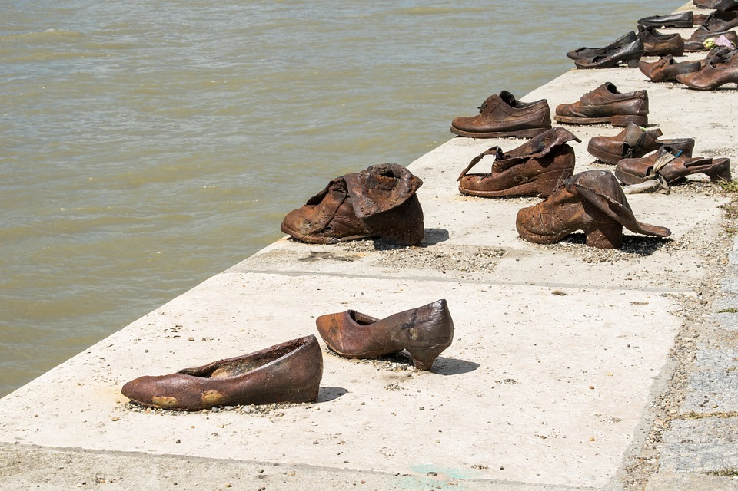
Kad je umro neki čovjek, htjedoše iskušati mudra starca: - Znaš li nam reći kamo će on sada poći: u raj ili u pakao?
- Donesite mi njegove cipele pa ću vam znati odgovoriti - reče im.

Slide 3
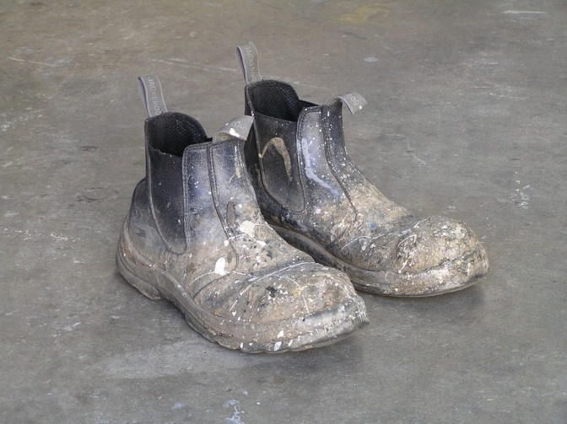
Donesoše mu cipele. Starac ih pažljivo promotri.
Bijahu vrlo blatne.
Ovaj će čovjek poći u raj - reče im.
– Po čemu to znaš?
– upitaše ga.

Slide 4
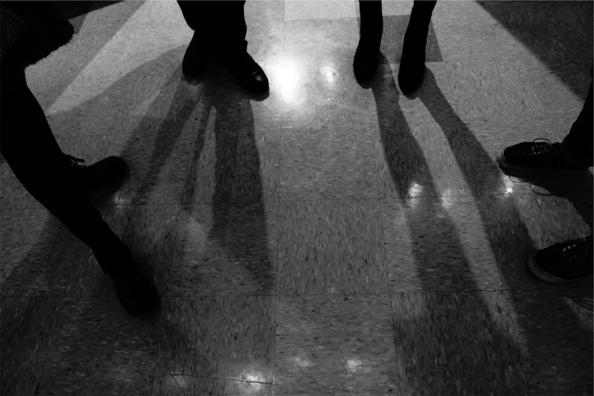
- Oni koji hodaju po prostranim i ravnim putovima ne mogu uprljati svoje cipele. Oni, pak, koji hode uskim i strmim putovima, nužno će ih uprljati. A poznato vam je koji od tih putova vodi u raj.

Slide 5
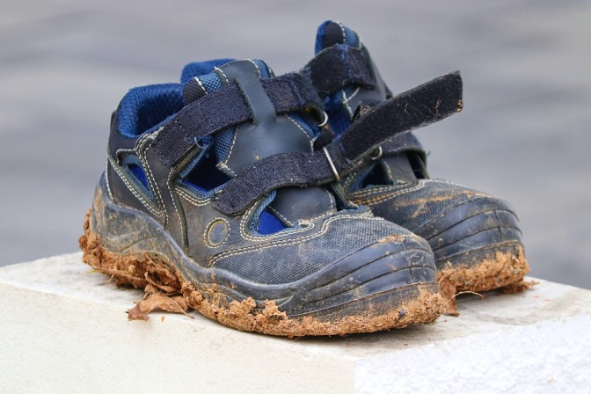
Nadalje, ni oni koji ne priskaču braći u nevolji, ne dolaze u priliku uprljati svoje cipele. Naprotiv, oni koji su zbog drugih spremni mnogo pretrpjeti, morat će poći mnogim blatnim putovima.

Slide 6
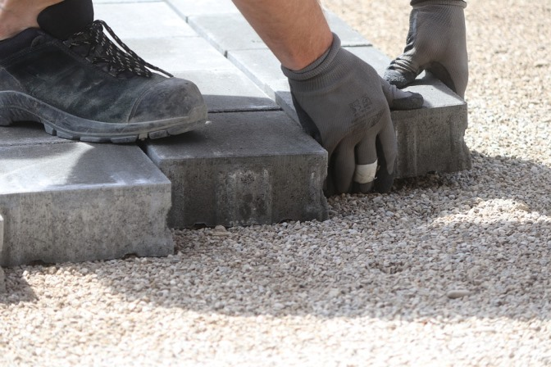
I, naposljetku, Gospodin, u kojemu svi živimo, prošao je našim putovima i upoznao naš hod. Dođe li mu tko u čistim cipelama, znat će da ga želi obmanuti.

Slide 7
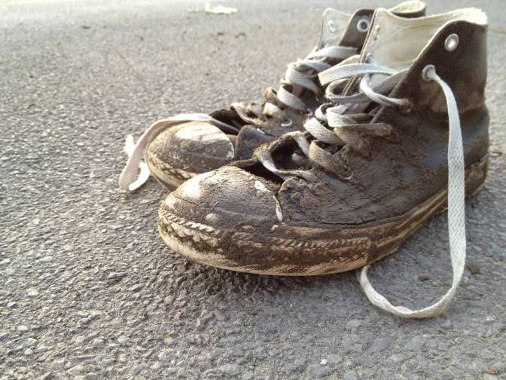
A, kažem vam, manji je grijeh uprljati se nego svoju prljavštinu nastojati sakriti pred Gospodinom.
https:vjeronaucni-portal.com

